Slide 1
ФОРМУЛЯРИ - FORMS
Преговор с разшир
ение

Slide 2
Какво знаем до тук?
Формуляр
Дизайн на формуляр
Свойства на формуляр
Работа с формуляри

Slide 3
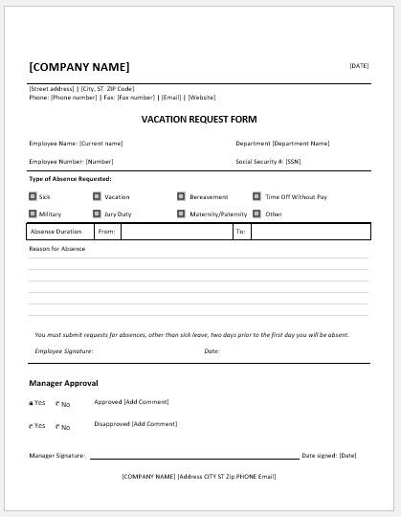
Формуляр
Текстов документ
Образец
Контроли
Софтуер
MS Word

Slide 4
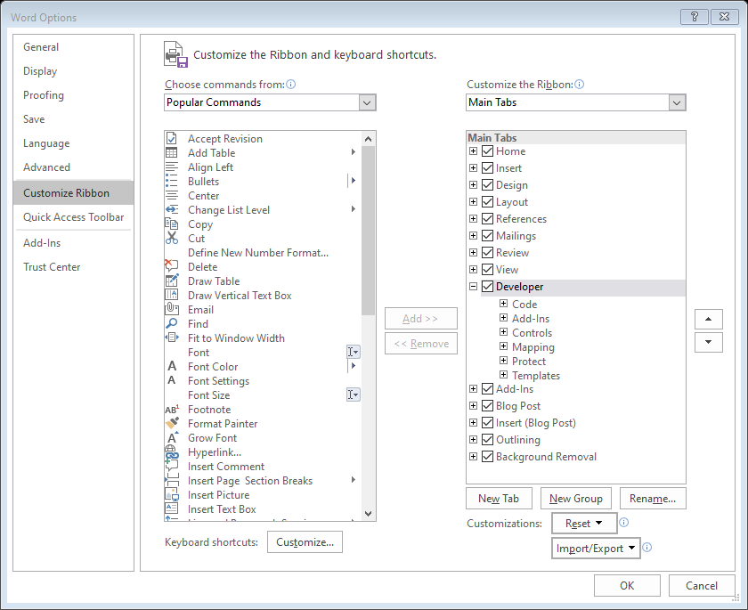
Настройки на средата
File/Options/Customize Ribbon/Main Tabs/Developer

Slide 5
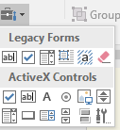
Контроли
Developer / Controls
Rich Text Content Control
Plain Text Content Control
Picture Content Control
Building Block Gallery Content Control
Check Box Content Control
Combo Box Content Control
Drop-Down List Content Control
Data Picker Content Control

Slide 6
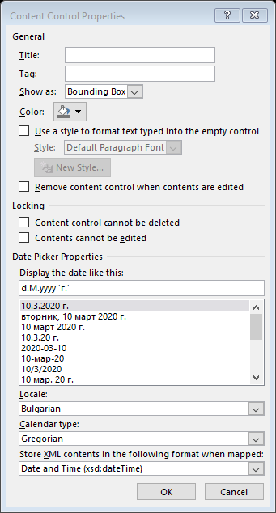
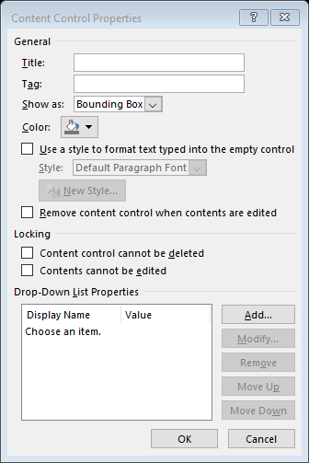
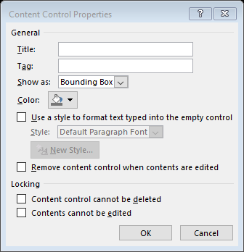
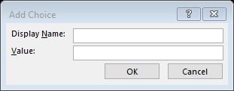
Свойства на контроли
Developer / Controls / Properties

Slide 7
Използвай файла Gramota.docx и добави контроли за: текст, падащ списък и дата.
Запази документа като шаблон - Gramota.dotx

Slide 8
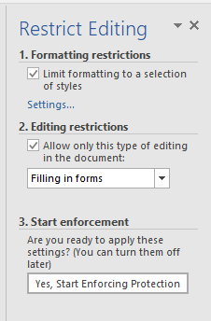
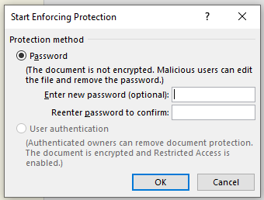
Защита на формуляр
Developer / Protect / Restrict Editing

Slide 9
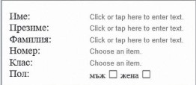
Зад. 1 Създайте формуляр като показания – форматирайте по желание

Slide 10
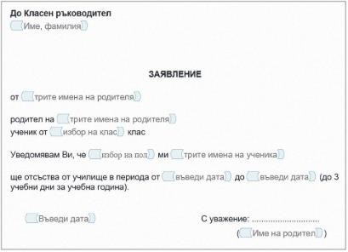
Зад. 2
Създайте формуляр като
показания – форматирайте по желание.
Добави контроли за
текстово поле – име, падащ списък – клас и пол, дата
Добавете защита и съхранете като шаблон – otsastvia.dotx

Slide 11
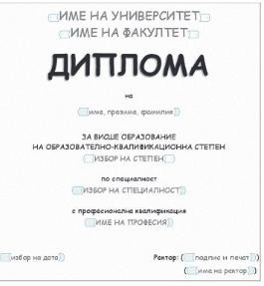
Зад. 3
Създайте формуляр като
показания – форматирайте по желание
Добави контроли за текстово поле – име, падащ списък – бакалавър, магистър и други, дата
Добавете защита и съхранете
като шаблон –diploma.dotx

Slide 12
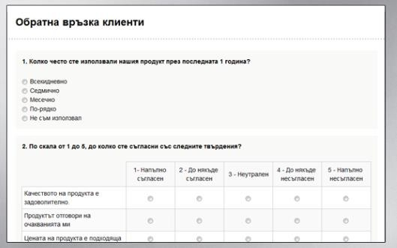
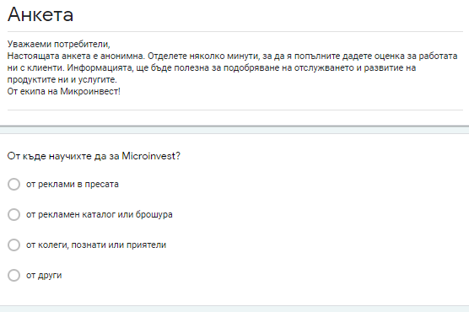
Други инструменти за формуляри

